Slide 1


Universidade Federal do Pará
Instituto de Tecnologia
Faculdade de Engenharia Mecânica
ELEMENTOS DE MÁQUINAS
INTRODUÇÃO AO PROJETO DE MÁQUINAS
Prof. Me. Eng. Giovanni de Souza Pinheiro
BELÉM
2022

Slide 2
Elementos de Máquinas
Materiais:
As propriedades dos materiais devem ser determinadas por ensaios mecânicos pertinentes;
São procedimentos padronizados que compreendem testes, cálculos, gráficos e consultas a tabelas, tudo em conformidade com normas técnicas específicas.
Os ensaios podem ser realizados em protótipos, no próprio produto final ou em corpos de prova.
Podem ser determinadas por ensaios destrutivos e não destrutivos;

Slide 3
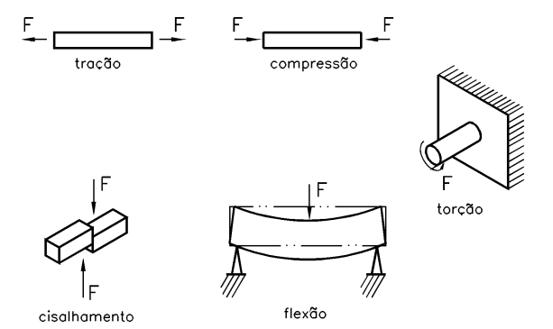
Elementos de Máquinas
Tipos de esforços em materiais:

Slide 4
Elementos de Máquinas
TIPOS DE ENSAIOS DESTRUTIVOS:
Tração
Compressão
Cisalhamento
Dobramento
Flexão
Torção
Dureza
Fluência
Fadiga
Impacto

Slide 5
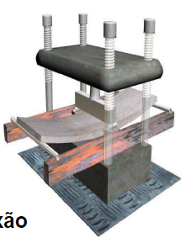
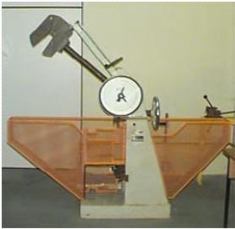
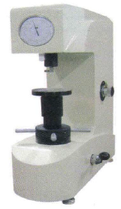
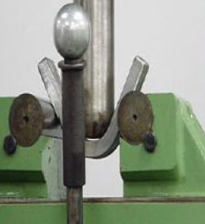
Elementos de Máquinas
TIPOS DE MÁQUINAS DE ENSAIOS DESTRUTIVOS:
TRAÇÃO
IMPACTO
FLEXÃO
DUREZA
DOBRAMENTO

Slide 6
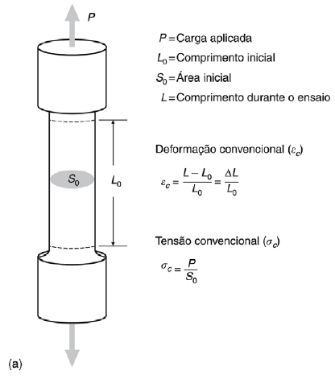
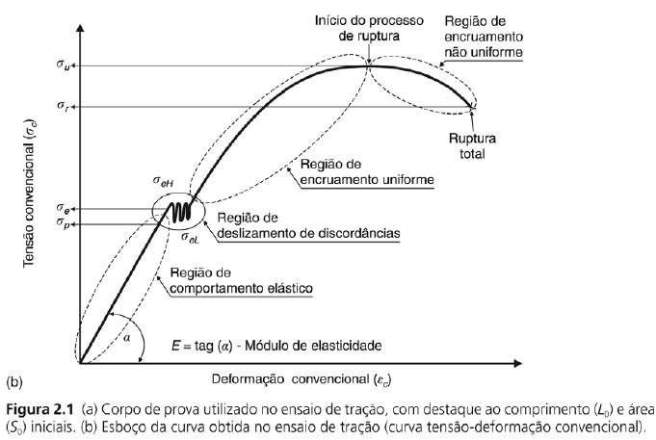
Elementos de Máquinas
ENSAIO DE TRAÇÃO

Slide 7
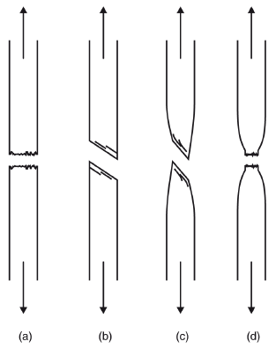
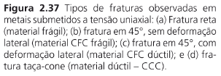
Elementos de Máquinas
TIPOS DE FRATURA:

Slide 8
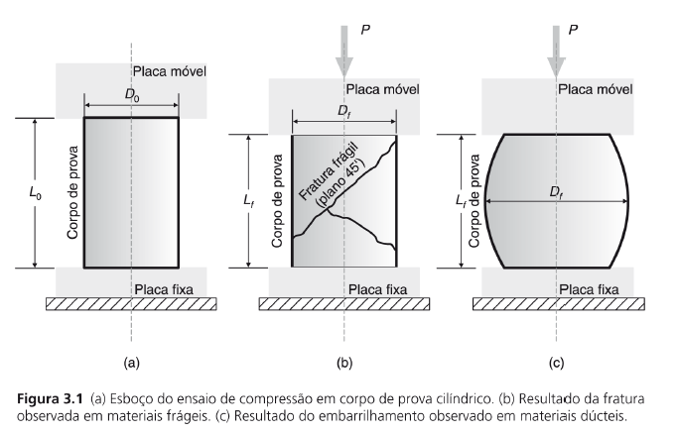
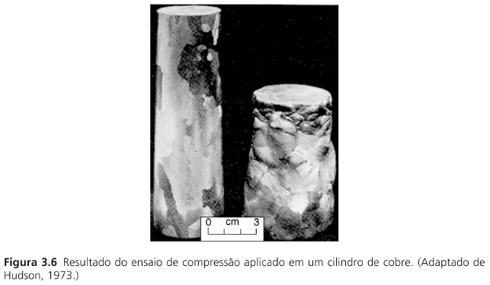
Elementos de Máquinas
ENSAIO DE COMPRESSÃO:
Apresenta resultados semelhantes aos obtidos no ensaio de tração;
Aplicação mais usual de materiais frágeis como cerâmicos, ferros fundidos, madeira, concreto, entre outros;
Pode ser realizado o mesmo equipamento de ensaio de tração;
Para o caso de ensaio em materiais frágeis como o ferro fundido ou por concreto, a fratura ocorre preferencialmente em plano há 45° do eixo de aplicação da carga apresentando pequenas deformações no diâmetro;
Para materiais dúcteis em função do efeito do atrito entre a placa de aplicação de carga e o corpo de prova, ocorre o chamado em barriga mento;

Slide 9
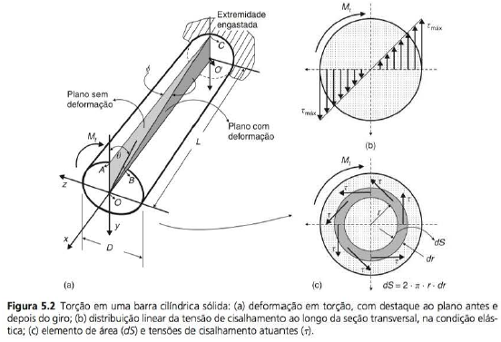
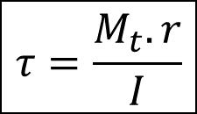
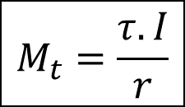
Elementos de Máquinas
Ensaio de torsão:
$$τ=\frac{M_{t}.r}{I}$$
$$M_{t}=\frac{τ.I}{r}$$

Slide 10
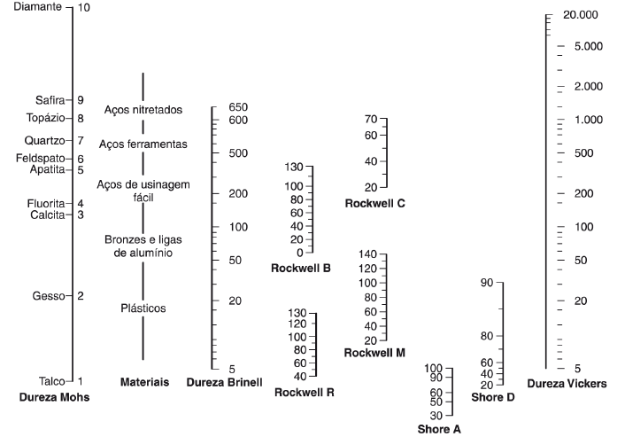
Elementos de Máquinas
COMPARAÇÃO DA ESCALA DE DUREZA :

Slide 11
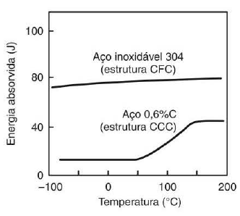
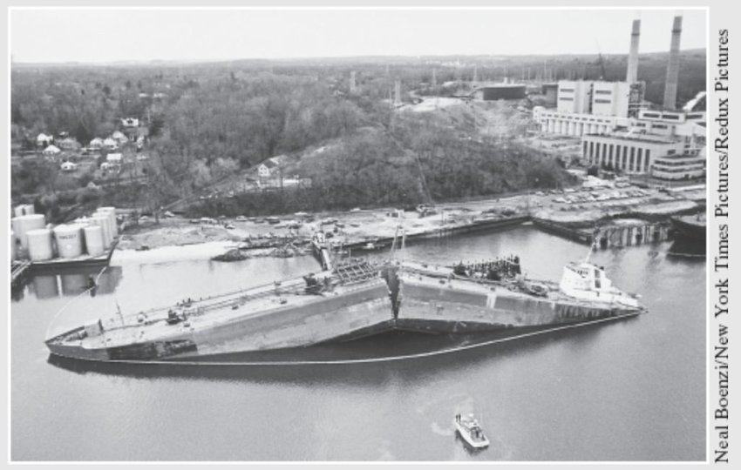
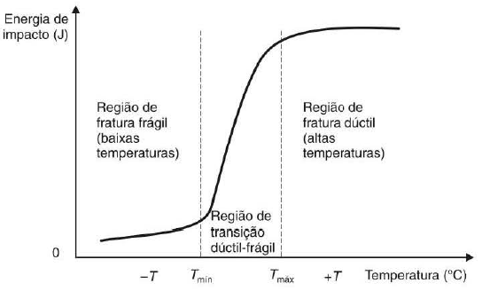
Elementos de Máquinas
ENSAIO DE IMPACTO
Três fatores principais contribuem para o surgimento da fratura frágil em materiais que são normalmente dúcteis à temperatura ambiente:
Existência de um estado triaxial de tensões;
Baixas temperaturas;
Taxa ou velocidade de deformação elevada;
Esses três fatores não precisam necessariamente atuar ao mesmo tempo para produzir a fratura frágil.

Slide 12
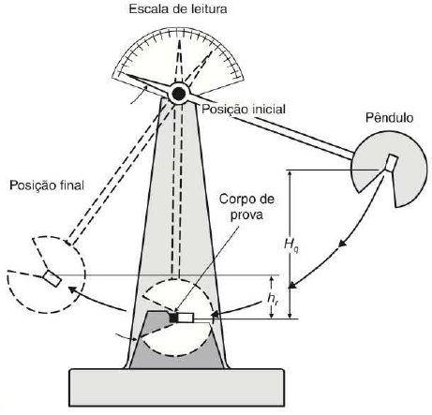
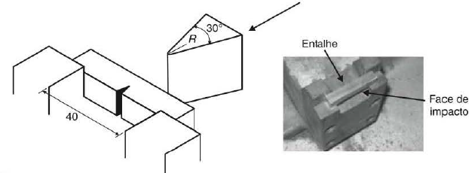
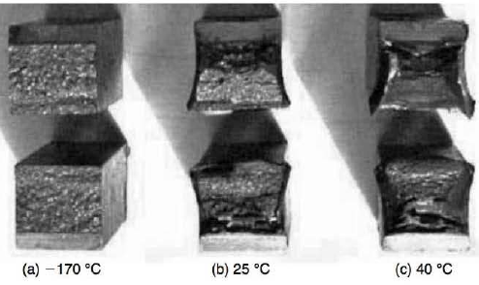
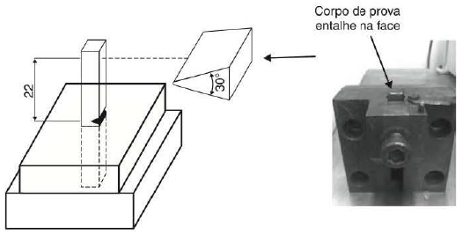
Elementos de Máquinas
ENSAIO DE IMPACTO
Charpy
Izod

Slide 13
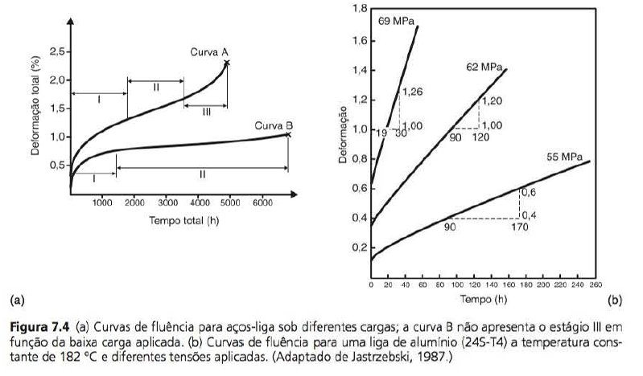
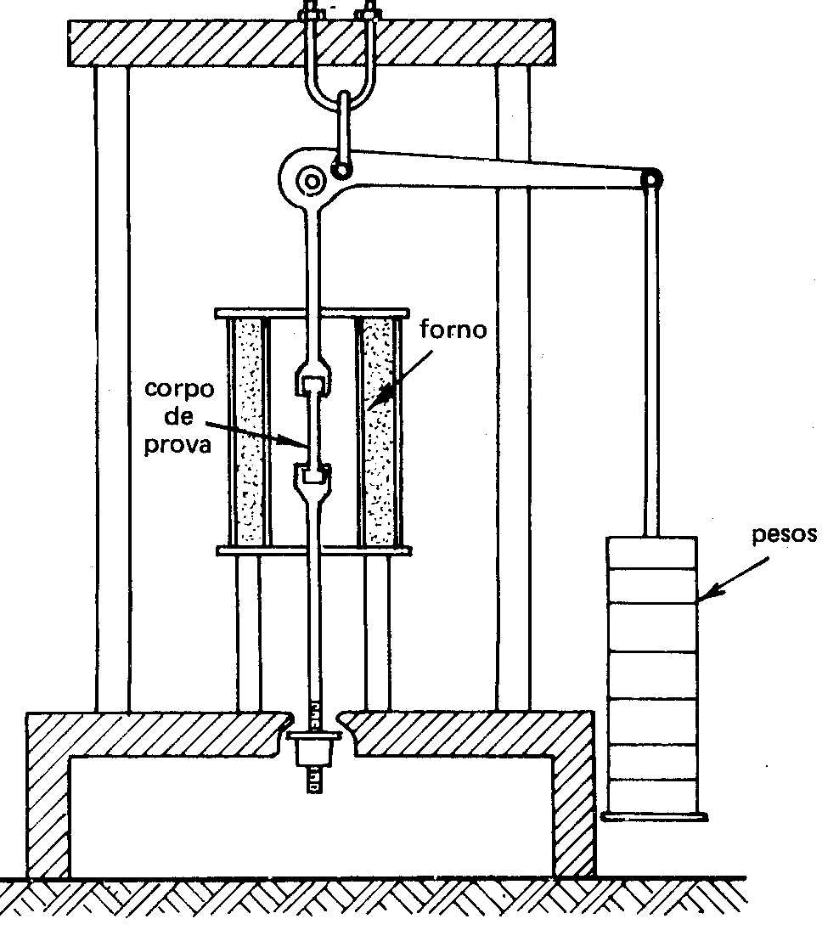
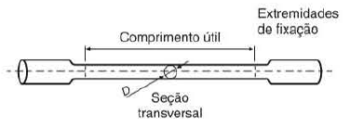
Elementos de Máquinas
Executado pela aplicação de uma carga uniaxial constante a um corpo de prova de mesma geometria dos utilizados no ensaio de tração, a uma temperatura elevada e constante;

Slide 14
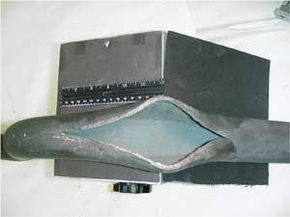
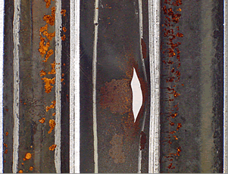
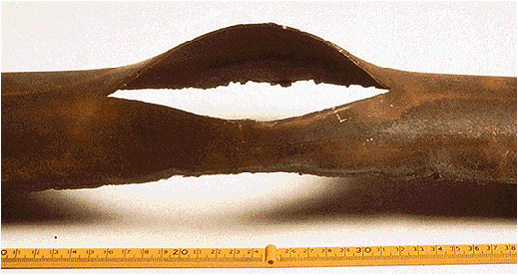
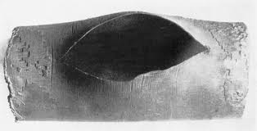
Aspecto da ruptura por fluência:
Elementos de Máquinas

Slide 15
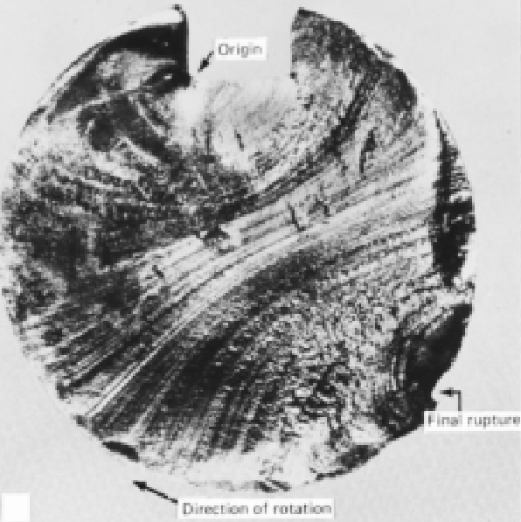
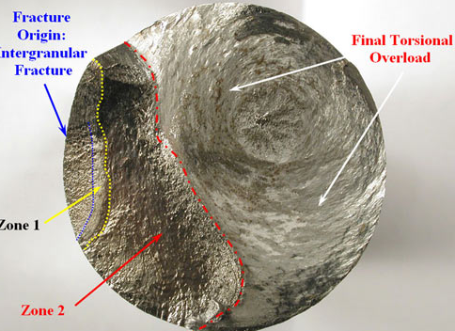
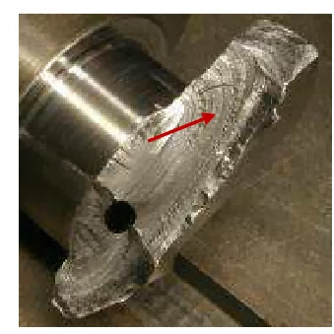
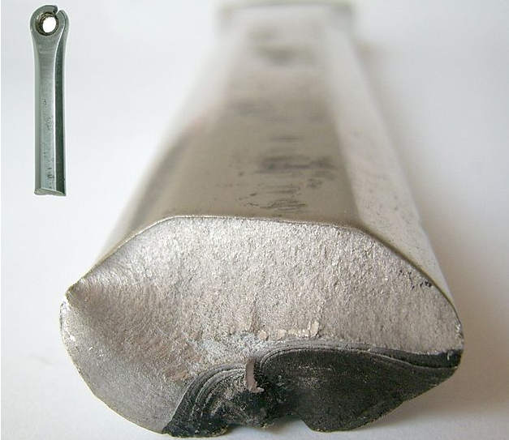
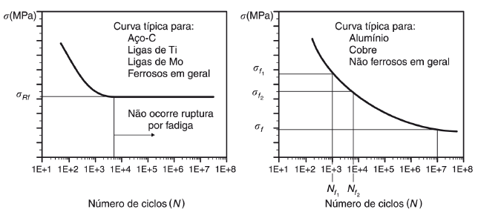
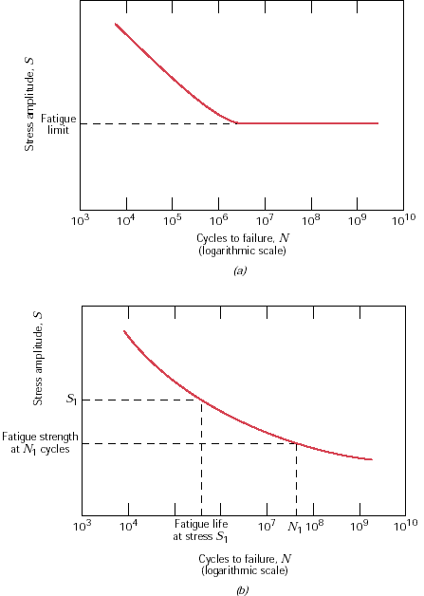
ENSAIO DE FADIGA
Elementos de Máquinas
Consiste em submeter uma série de corpos de prova a cargas variáveis com tensões máximas decrescentes de valor e que levem o corpo de prova à ruptura após um certo número de ciclos.

Slide 16
Elementos de Máquinas
TIPOS DE ENSAIOS MECÂNICOS NÃO DESTRUTIVOS:
Dentre os tipos de ensaios mecânicos não destrutivos podemos destacar os ensaios:
VISUAL;
LÍQUIDOS PENETRANTES;
ANÁLISE DE VIBRAÇÃO;
ULTRA-SOM E RADIOGRAFIAS (raios x e gama);
TERMOGRAFIA., entre outras.

Slide 17
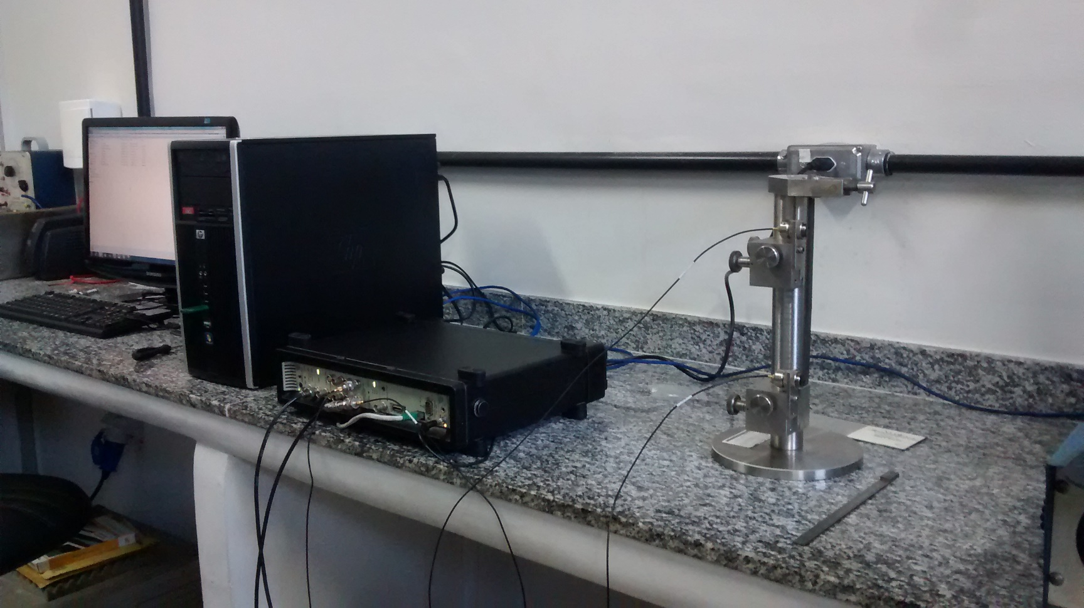
Elementos de Máquinas
TIPOS DE ENSAIOS MECÂNICOS NÃO DESTRUTIVOS:

Slide 18
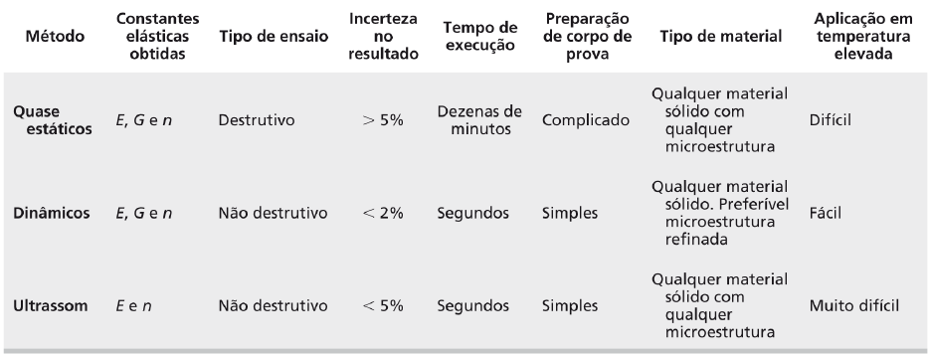
Elementos de Máquinas
ANÁLISE COMPARATIVA DOS TIPOS DE ENSAIOS MECÂNICOS:

Slide 19
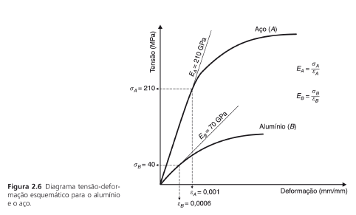
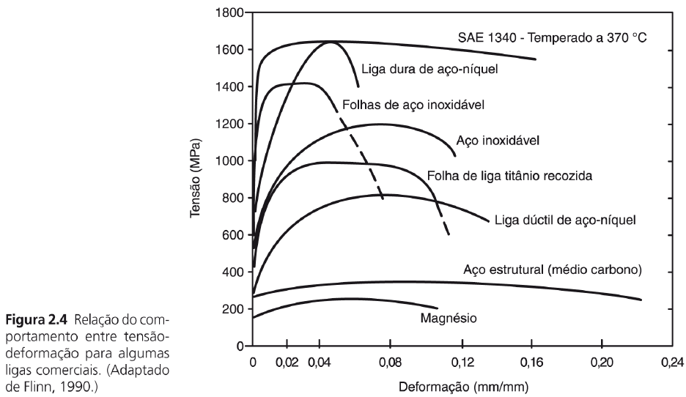
Elementos de Máquinas
Diagrama tensão deformação para alguns materiais comerciais:

Slide 20
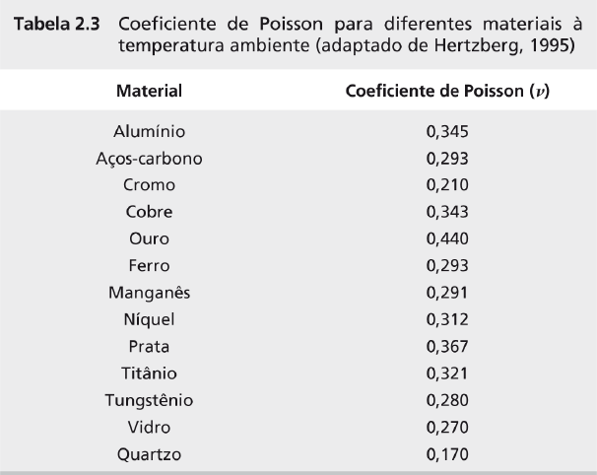
Elementos de Máquinas
Coeficiente de Poisson:

Slide 21
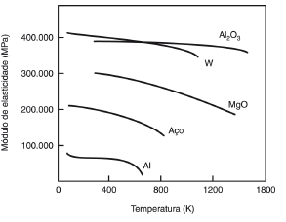
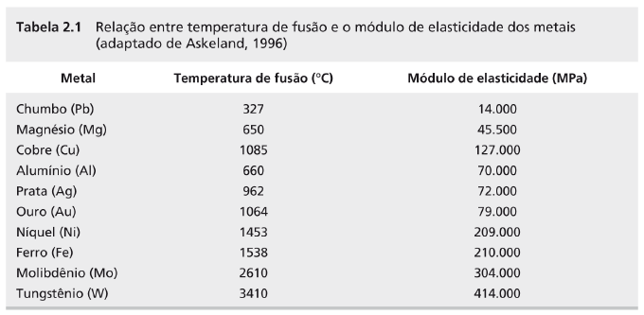
Elementos de Máquinas
Módulo de elasticidade em função da temperatura:

Slide 22
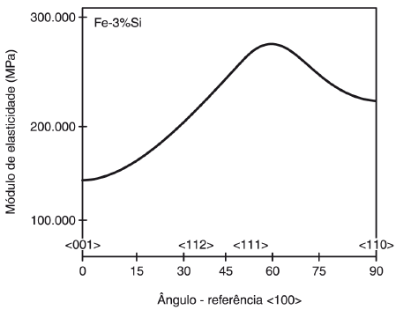
Elementos de Máquinas
ANISOTROPIA NO MÓDULO DE ELASTICIDADE:

Slide 23
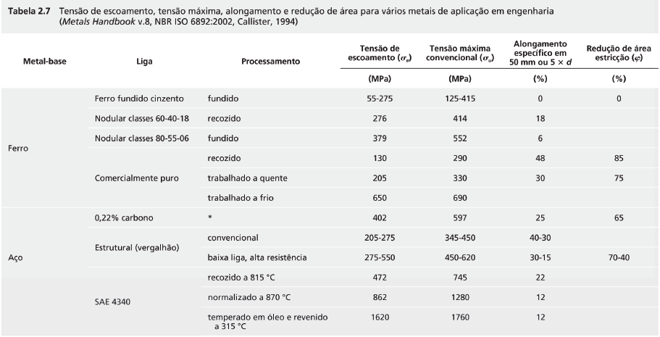
Elementos de Máquinas

Slide 24
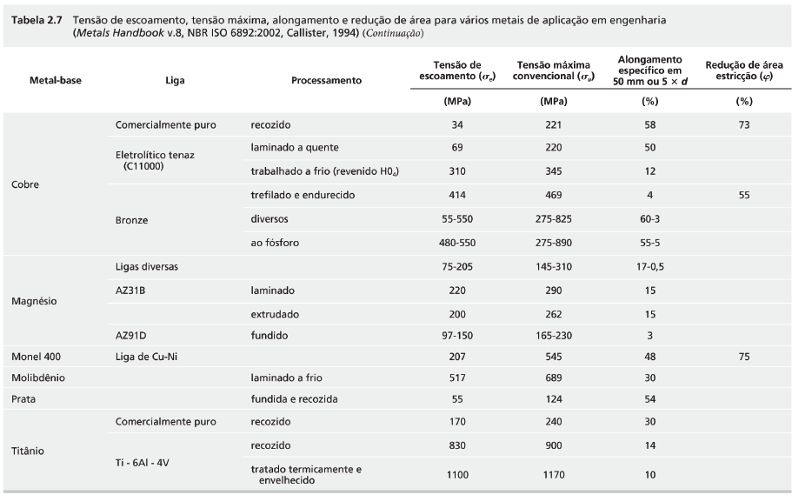
Elementos de Máquinas

Slide 25
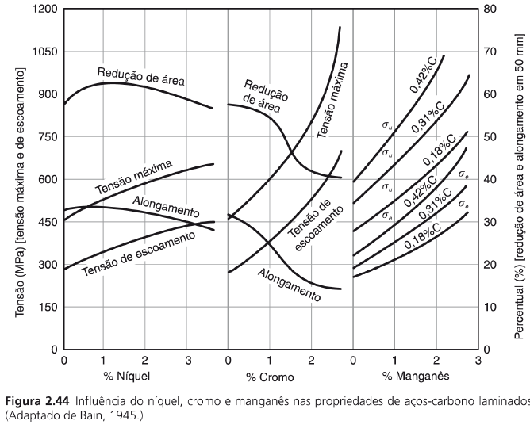
Elementos de Máquinas

Slide 26
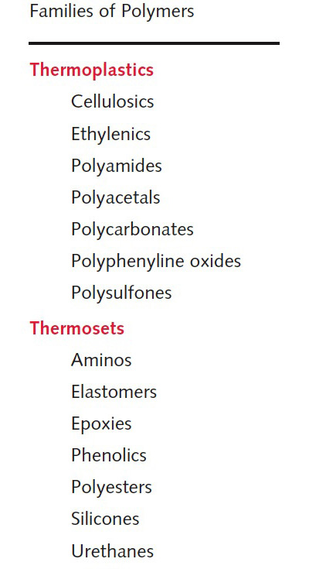
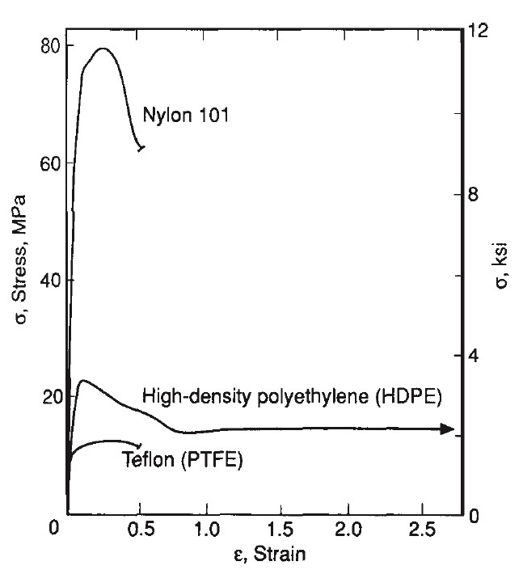
Elementos de Máquinas
DIAGRAMA TENSÃO DEFORMAÇÃO PARA ALGUNS NÃO METAIS:

